Slide 1

NHÓM 6
Báo Cáo Dự Án
Sản phẩm: Thiết Bị Tưới Nước Tự Động

Slide 2
Giới thiệu
Chức năng sản phẩm
Phần thiết kế
NỘI DUNG CHÍNH
Danh sách các thiết bị
Bảng phân công công việc
Kế hoạch thực hiện

Slide 3

Nhóm 6
GIỚI THIỆU
Giới thiệu ý tưởng
Lý do chọn ý tưởng
Tổng quan sản phẩm

Slide 4

Giới thiệu ý tưởng
Thiết bị tưới cây tự động là một giải pháp IoT thông minh giúp chăm sóc cây trồng dễ dàng và hiệu quả.
Sản phẩm sử dụng cảm biến để đo độ ẩm đất theo thời gian thực.
Khi độ ẩm dưới ngưỡng cài đặt, hệ thống sẽ tự động tưới nước, giúp cây luôn được cung cấp đủ nước ngay cả khi người dùng bận rộn hoặc vắng mặt. Ngoài ra, thiết bị đo nhiệt độ và ánh sáng để giám sát điều kiện môi trường xung quanh cây.
Điểm đặc biệt là giao diện web qua Node-RED, cho phép người dùng theo dõi và điều khiển từ xa, đảm bảo cây phát triển trong môi trường lý tưởng.

Slide 5


Lý do chọn ý tưởng
Nhóm em nhận thấy việc tưới cây đều đặn thường gặp khó khăn do bận rộn hoặc đi xa, khiến cây dễ thiếu nước hoặc bị héo úa. Thiết bị tưới cây tự động này được thiết kế để theo dõi và duy trì độ ẩm đất một cách chính xác, giúp cây phát triển trong điều kiện tối ưu mà không cần người dùng can thiệp thường xuyên.
.
Thông qua giao diện điều khiển từ xa qua Node-RED, người dùng có thể dễ dàng giám sát và điều chỉnh hệ thống tưới nước, mang lại giải pháp chăm sóc cây thông minh cho người yêu cây nhưng có lịch trình bận rộn.

Slide 6
Tổng quan sản phẩm
Thiết bị tưới cây tự động là hệ thống IoT tích hợp nhiều cảm biến và tính năng, giúp duy trì điều kiện tốt nhất cho cây trồng, mang lại tiện ích cho người dùng. Sản phẩm bao gồm các chức năng chính:
Tưới tự động: Kích hoạt khi cảm biến phát hiện độ ẩm đất thấp hơn ngưỡng cài đặt, đảm bảo cây luôn đủ nước.
Đo nhiệt độ và độ ẩm không khí: Theo dõi và báo cáo môi trường xung quanh cây trồng.
Cảm biến chuyển động xua đuổi động vật: Ngăn chặn động vật làm hại cây trồng.
Kiểm tra lượng nước trong bình chứa: Cảnh báo khi nước sắp cạn.
Hiển thị thông tin trên màn hình LCD: Cung cấp thông tin nhiệt độ, độ ẩm, trạng thái tưới và dung lượng pin.
Chuyển chế độ tưới thủ công và tắt/mở thiết bị: Điều chỉnh linh hoạt bằng nút nhấn hoặc qua giao diện web.

Slide 7

Tổng quan sản phẩm
Giao diện web của thiết bị trên Node-RED cung cấp nhiều tiện ích cho người dùng:
Quản lý tài khoản: Đăng ký và đăng nhập tài khoản riêng để quản lý thiết bị.
Điều khiển tưới từ xa: Bật/tắt chế độ tưới tự động và tùy chỉnh mức độ ẩm đất.
Giám sát thông số môi trường: Quan sát nhiệt độ, độ ẩm không khí và độ ẩm đất theo thời gian thực.
Lưu lịch sử tưới nước: Theo dõi chi tiết các lần tưới và điều kiện môi trường tại thời điểm đó.
Cảnh báo qua email và điện thoại: Thông báo khi đất quá khô, đảm bảo người dùng luôn nắm bắt tình trạng cây.

Slide 8

Tổng quan sản phẩm
Để lắp đặt và sử dụng thiết bị, người dùng cần chuẩn bị:
Pin Lithium 18650 3.7-4.2V để cấp điện cho sản phẩm.
Băng keo 2 mặt để cố định các cảm biến tại các vị trí phù hợp:
Cảm biến chính đặt trên thành hồ cây.
Cảm biến đo lượng nước gắn trên thành bể chứa nước.
Cảm biến nhiệt độ và độ ẩm đặt gần cây trồng.

Slide 9

Nhóm 6
CHỨC NĂNG SẢN PHẨM
Sản phẩm thiết bị
Web

Slide 10



Thiết bị
Cảm biến nhiệt độ và độ ẩm
Cảm biến hồng ngoại
Sử dụng DHT11 đo nhiệt độ và độ ẩm không khí xung quanh cây, giúp người dùng giám sát và điều chỉnh môi trường để tối ưu hóa điều kiện phát triển cho cây.
Sử dụng PIR HC-SR501 để cảm biến phát hiện chuyển động của các vật thể trong khu vực gần hệ thống.

Slide 11
Thiết bị
Động cơ Servo tích hợp 1 tay quay hỗ trợ xua đuổi côn trùng gây hại cho cây (ví dụ như: Bọ cánh cứng, bướm...)
Động cơ Servo
Cảm biến độ ẩm trong đất
Sử dụng cảm biến Soil Moisture Sensor cấm gần rễ cây nhằm đo lượng nước tích trữ trong đất, giúp người dùng quản lí việc tưới tiêu.

Slide 12

Thiết bị
Sử dụng cảm biến siêu âm (HC-SR04) để đo khoảng cách và kiểm tra lượng nước còn lại trong bình chứa nước của hệ thống
Kiểm tra lượng nước còn lại
Hiển thị các thông số và lượng pin
Sử dụng màn hình LCD2004 để hiển thị trực quan các thông số như nhiệt độ, độ ẩm không khí, độ ẩm đất, trạng thái tưới nước, lượng pin còn lại.

Slide 13


Thiết bị
Sử dụng Mini Water Pump 5VDC kết hợp cùng với các cảm biến, thông số để tự động tưới cây. Có thể chuyển sang mode tưới cây thủ công bằng nút nhấn.
Tưới cây tự động / thủ công
Tắt/mở thiết bị
Sử dụng nút nhấn để tắt mở thiết bị nhanh chóng.

Slide 14
Web
Đăng ký | Đăng nhập
Tắt/Mở chế độ tự động tưới | Tắt/Mở sản phẩm
Thực hiện hành động bơm nước | Quan sát được nhiệt độ, độ ẩm không khí, và lượng % ánh sáng
Quan sát được độ ẩm đất | Quan sát được lịch sử tưới nước
Gửi thông báo về cho người dùng bằng email | Gửi thông báo về điện thoại

Slide 15

Nhóm 6
PHẦN THIẾT KẾ
Thiết kế phần cứng
Thiết kế trang web điều khiển

Slide 16
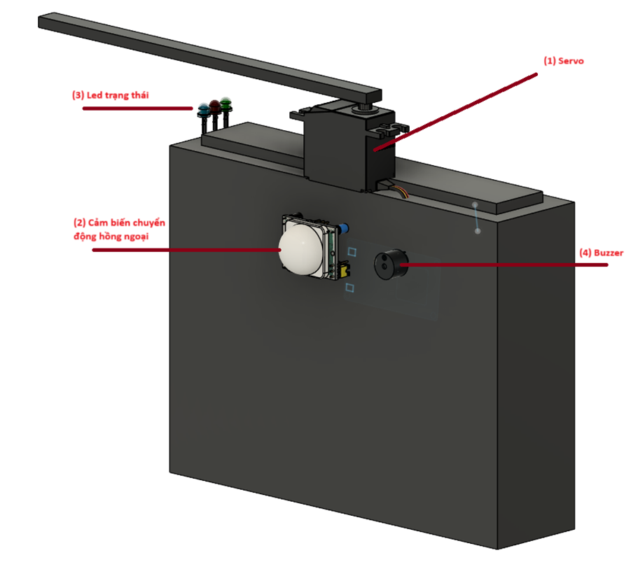
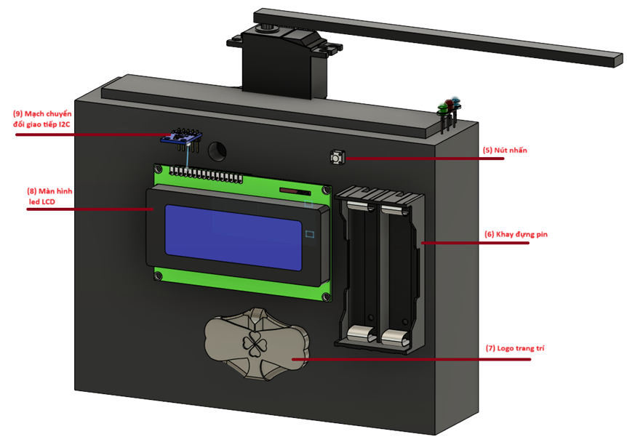
Thiết kế phần cứng

Slide 17
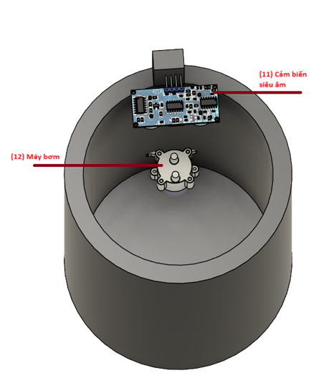
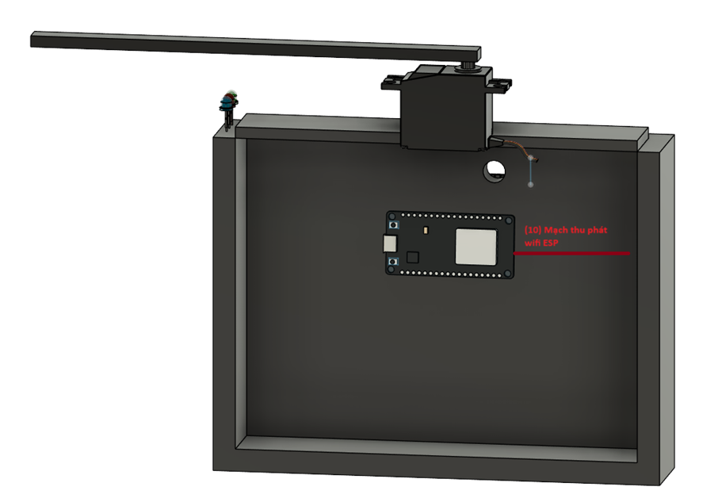
Thiết kế phần cứng

Slide 18
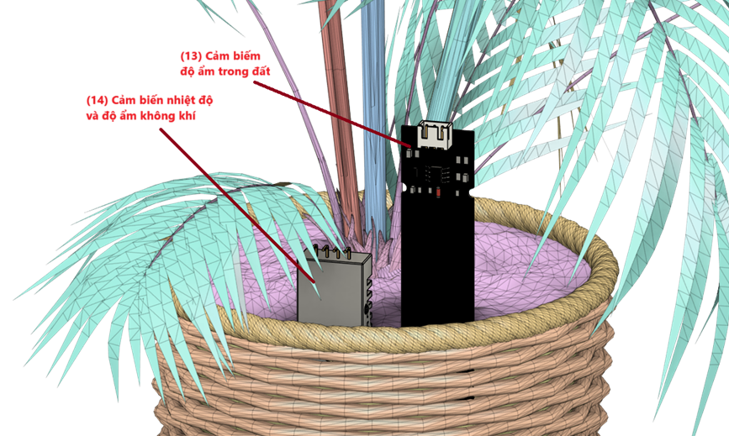
Thiết kế phần cứng

Slide 19

Thiết kế trang web điều khiển
Home page

Slide 20


Thiết kế trang web điều khiển
Sign up page
Log in page

Slide 21
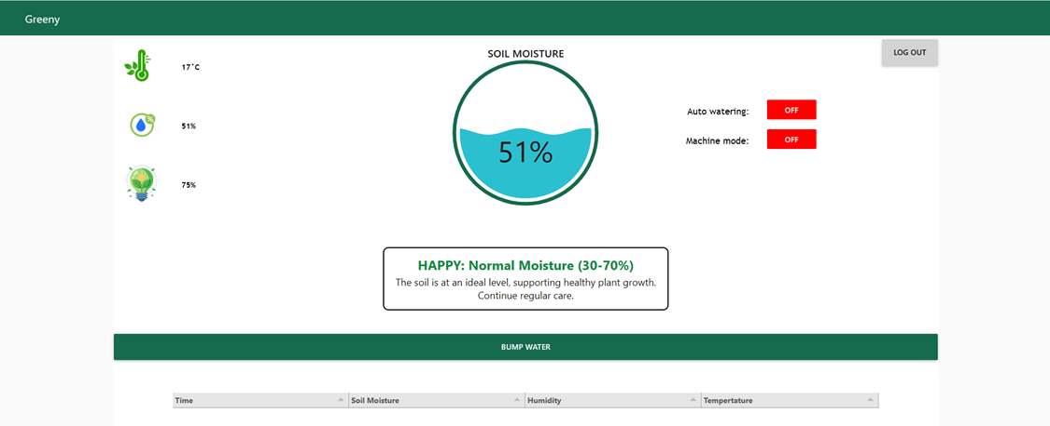
Thiết kế trang web điều khiển
Main page

Slide 22
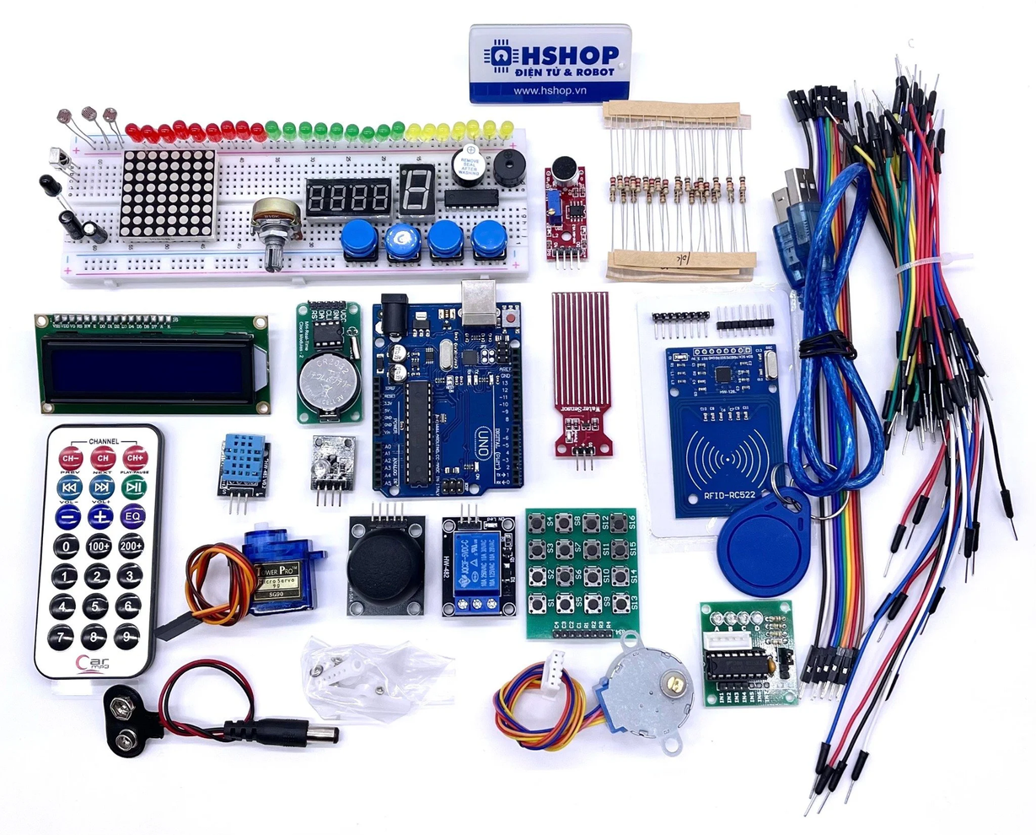
Nhóm 6
DANH SÁCH THIẾT BỊ

Slide 23
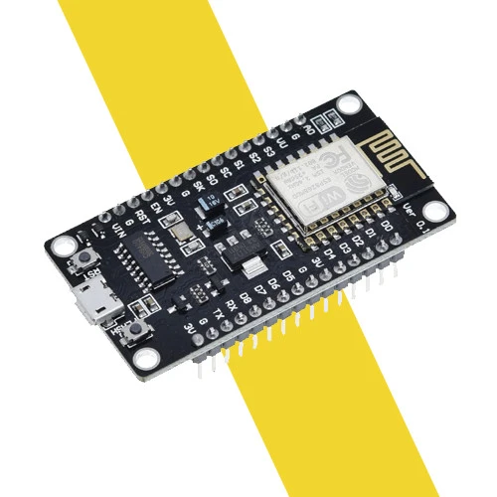
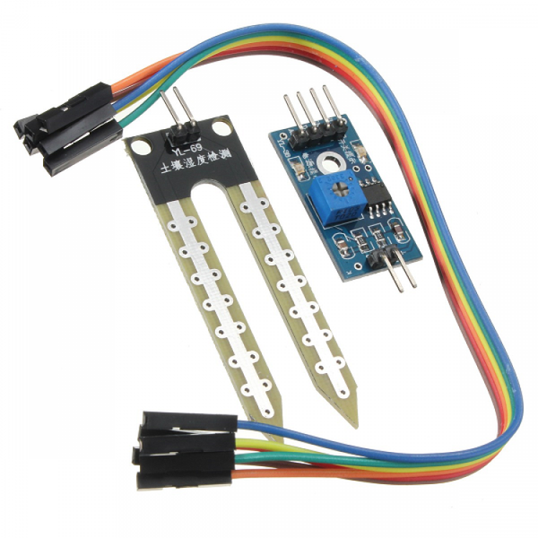
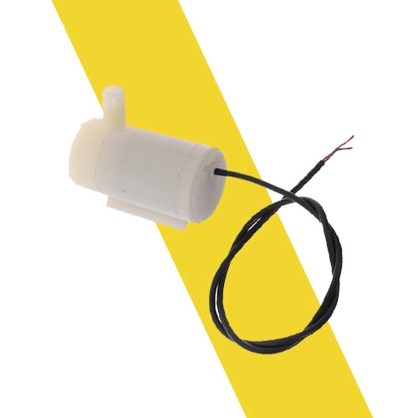
Danh sách các thiết bị
Kit RF Thu Phát Wifi ESP8266 NodeMCU Lua V3 CH340
Cảm biến độ ẩm đất Soil Moisture Sensor
Động cơ bơm chìm Mini Water Pump 5VDC

Slide 24
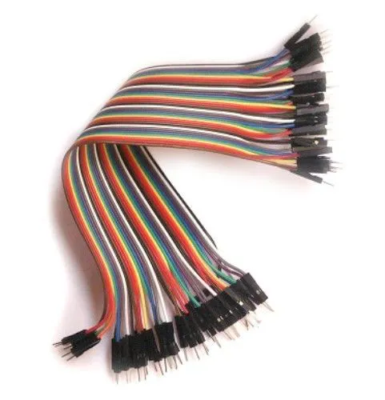
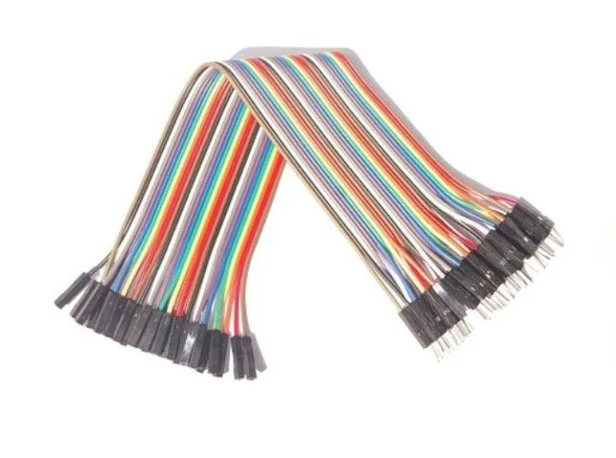
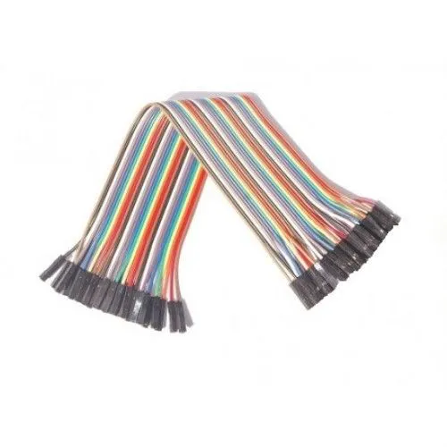
Danh sách các thiết bị
Dây Cắm Breadboard đực đực 20cm 40 sợi
Dây Cắm Breadboard đực cái 20cm 40 sợi
Dây Cắm Breadboard cái cái 20cm 40 sợi

Slide 25
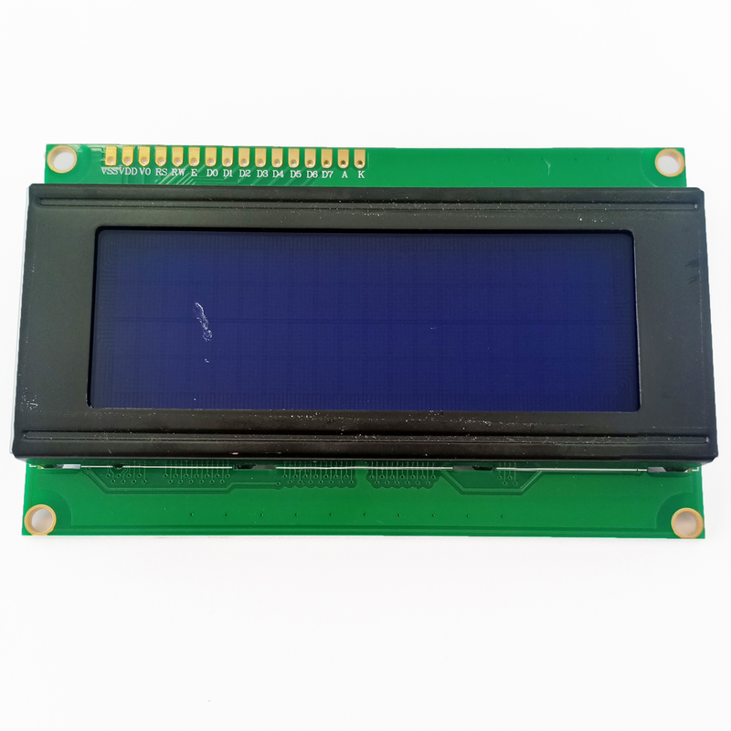
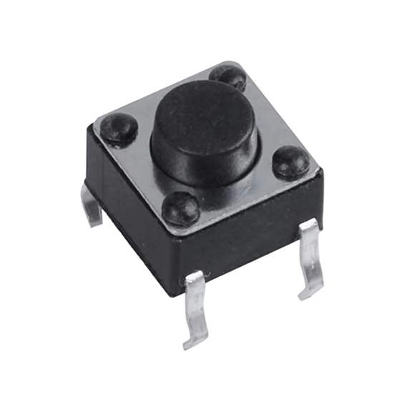
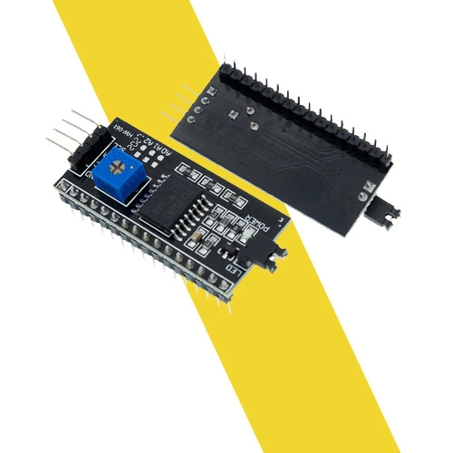
Danh sách các thiết bị
Màn hình LCD Text LCD2004 xanh dương
Mạch chuyển giao tiếp LCD1602, LCD1604, LCD2004 sang I2C
Nút Nhấn 4 Chân Vuông Đen

Slide 26
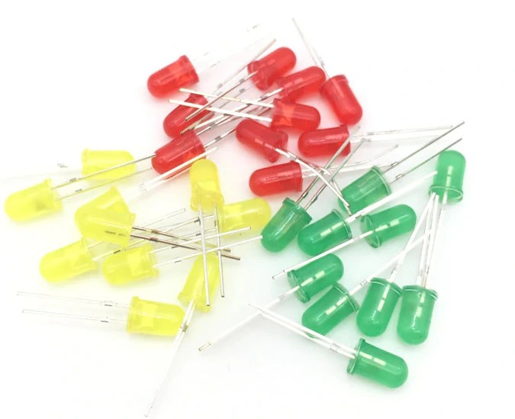
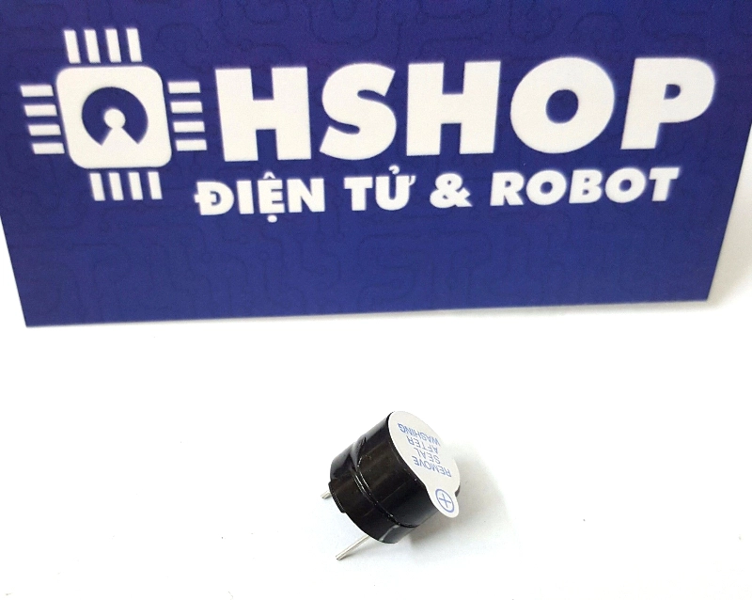
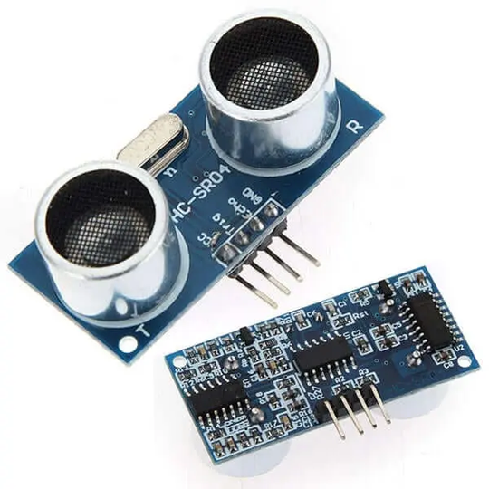
Danh sách các thiết bị
Bộ 3 loại LED màu 5mm thông dụng
Còi Buzzer 5VDC
Module Cảm Biến Siêu Âm HC-SR04

Slide 27
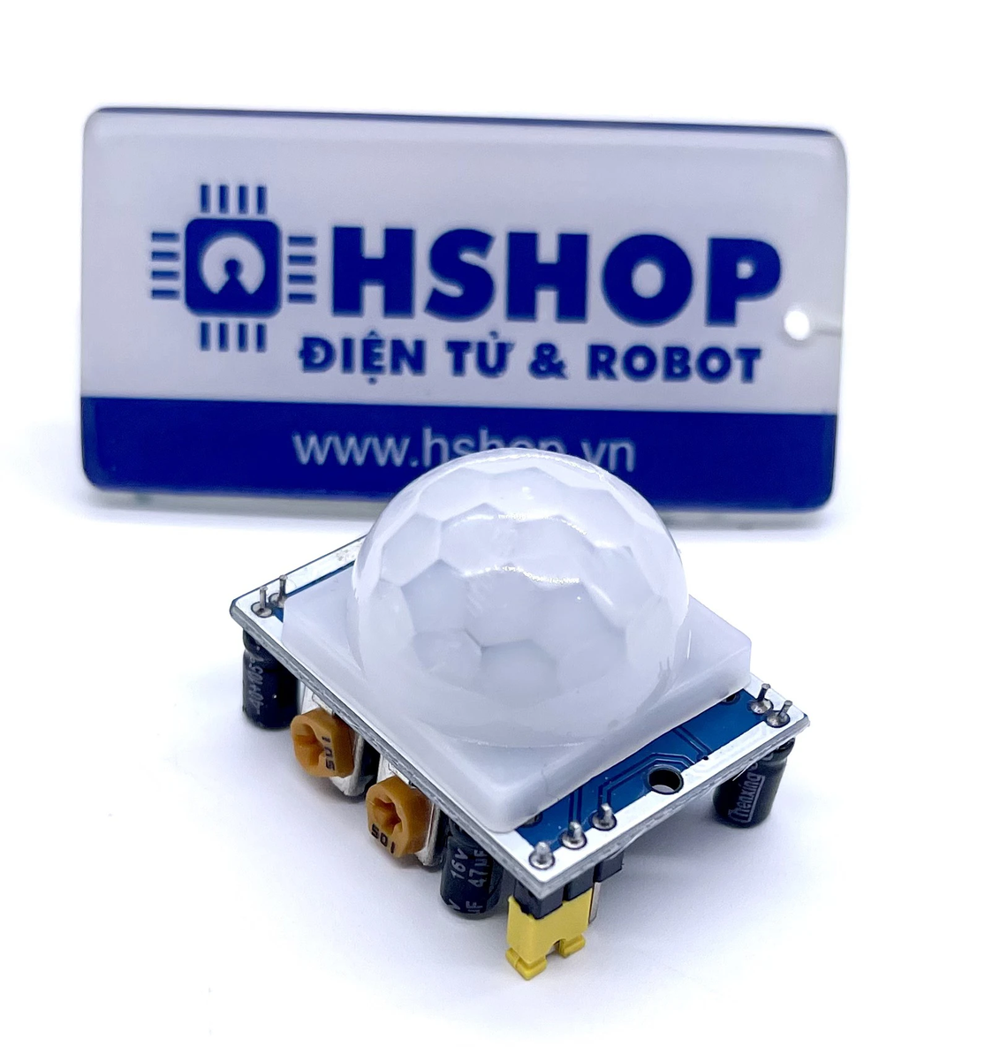
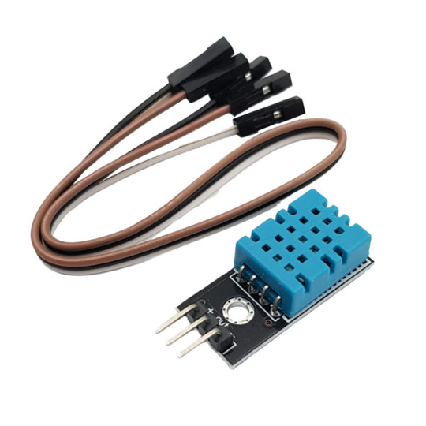
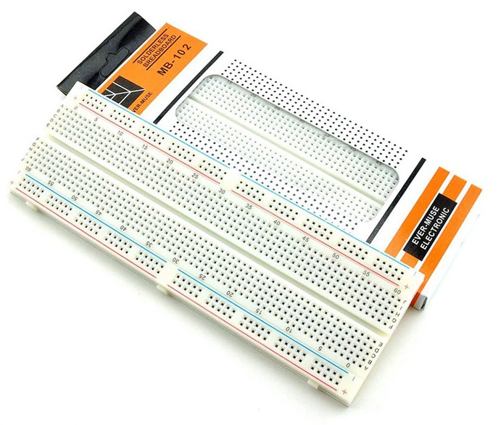
Danh sách các thiết bị
Cảm biến chuyển động PIR HC SR501
Module Cảm Biến Độ Ẩm, Nhiệt Độ DHT11
Breadboard MB-102 830 lỗ 165x55x10mm

Slide 28
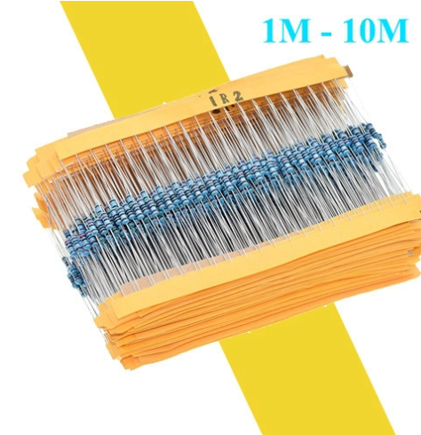
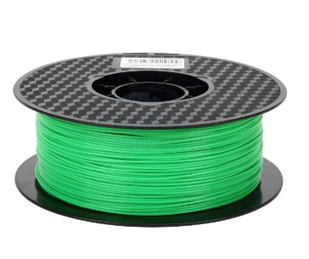
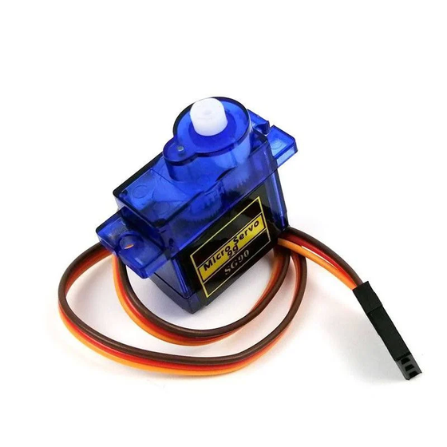
Danh sách các thiết bị
Điện trở 1/4W 1% 1M-10M
Cuộn Nhựa In 3D PLA 1.75mm 1KG Màu Xanh Lá
Động Cơ Micro Servo SG90

Slide 29
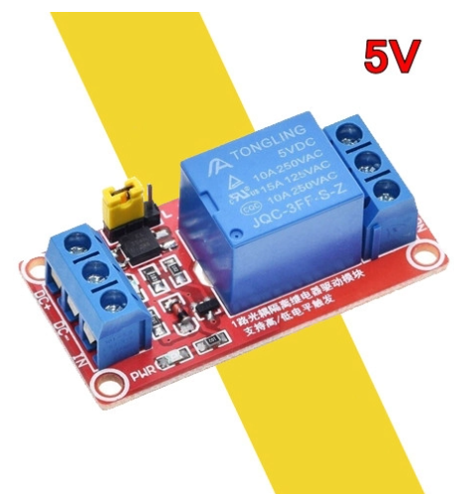
Danh sách các thiết bị
Module Relay 1 Kênh 5V 12V kích 2 mức thấp cao

Slide 30

Nhóm 6
CÔNG VIỆC

Slide 31
Nghiên cứu yêu cầu dự án (Hoài Nam) | Viết báo cáo Proposal và làm Slide PPT (Hoài Nam)
Thiết kế sơ đồ mạch điện (cơ bản) (Quốc Tín) | Thiết kế sản phẩm 3D bằng Autoddesk (Quốc Tín)
Thiết kế sơ đồ khối (trực quan hoá) (Liên Hoa) | Thiết kế giao diện đăng xuất, đăng nhập, tạo tài khoản bằng Node-RED, Dashboard, các nút bấm (Liên Hoa)
Lên danh sách, tìm nhà cung cấp, đặt mua và xác nhận thiết bị (Liên Hoa, Hoài Nam, Quốc Tín) | Lắp ráp mạch theo thiết kế (Hoài Nam)
Chuẩn bị hồ cây cho thí nghiệm (Quốc Tín) | Tiến hành lắp ráp mạch lên hồ cây và xô nước (Liên Hoa)
Kiểm lỗi của sản phầm toàn diện (Liên Hoa) | Viết báo cáo tổng kết cho sản phẩm (Hoài Nam)

Slide 32

Nhóm 6
KẾ HOẠCH

Slide 33
Tuần 1
Tuần 2
Tuần 3
Phân tích yêu cầu và thiết kế sơ bộ
Chuẩn bị và mua thiết bị
Thiết kế giao diện web và sản phẩm 3D
Tuần 7
Tuần 6
Tuần 4 - 5
Chuẩn bị thuyết trình và demo sản phẩm
Hoàn thiện và báo cáo tổng kết
Lắp ráp, cấu hình và kiểm tra hệ thống

Slide 34
NHÓM 6
CẢM ƠN CÁC BẠN ĐÃ THEO DÕI
Trương Hoài Nam - 22127287
Nguyễn Quốc Tín - 22127416
Lý Liên Hoa - 22127117

